Slide 1
Wärmeverluste müssen nicht sein!
Energetische Gebäudesanierung
Dipl.-Ing. Mathias Nauerz, Honorarenergieberater der Verbraucherzentrale Rheinland-Pfalz
Notes:
Bitte hier den Namen des Beraters/Beraterin anpassen

Slide 2
Wer wissen will, wie viel Energie und Kosten er einsparen kann…
…der muss als erstes wissen wie viel er aktuell verbraucht und was er dafür zahlt.
Wer weiß das?

Slide 3
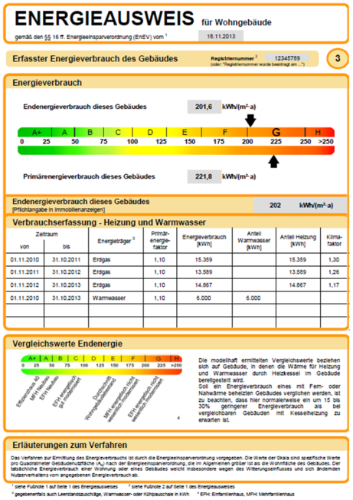
Der Energiekennwert
Bewertungskriterium für Gebäude
Bestehendes Gebäude
150 m² Wohn- und Nutzfläche
Ölheizung mit zentraler Warmwasserbereitung
Jahresheizölverbrauch: 2850 Liter
1 Liter Heizöl = 10 kWh
Energiekennwert:
28.500 kWh / 150 m² =
190 kWh/m² im Jahr
Ist das jetzt viel oder wenig?

Slide 4
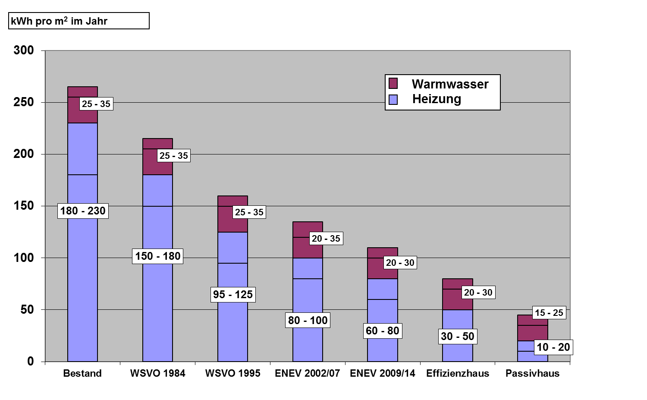
Gebäudestandards
Endenergiekennwerte im Vergleich
Ein- und Zweifamilienhäuser
Wie viel ist genug?

Slide 5
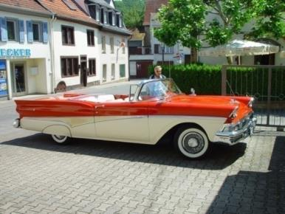
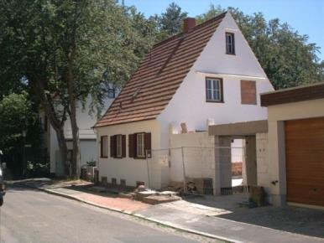


Altbau
Technisches Einsparpotenzial
Verbrauch
l/100km 21.0 l
Verbrauch
l/100km 10.5 l
Verbrauch
l/100km 1.5 l
Verbrauch
l/m²a 21.0 l
Verbrauch
l/m²a 10.5 l
Verbrauch 1.5 l
l/m²a
Quelle: Dipl. Ing. Martin Ploß
Notes:
5
Erstellt: Krapmeier, 07.09.2005
Geändert:
Kommentar:

Slide 6
Und was kostet das konkret im Jahr?
Beispiel Einfamilienhaus mit 150 m²
Heizölverbrauch 2.850 Liter
für Heizung und Warmwasser
Kosten: 45 Ct/L 1.283,- €
Stromverbrauch 4.000 kWh
Kosten: 28 Ct/kWh + 100,- € GP
1.220,- €
Energiekosten pro Jahr: 2.503,- €
Über 20 Jahre bei aktuellen Preisen
mindestens 50.000,- €
!
Das muss nicht so bleiben

Slide 7
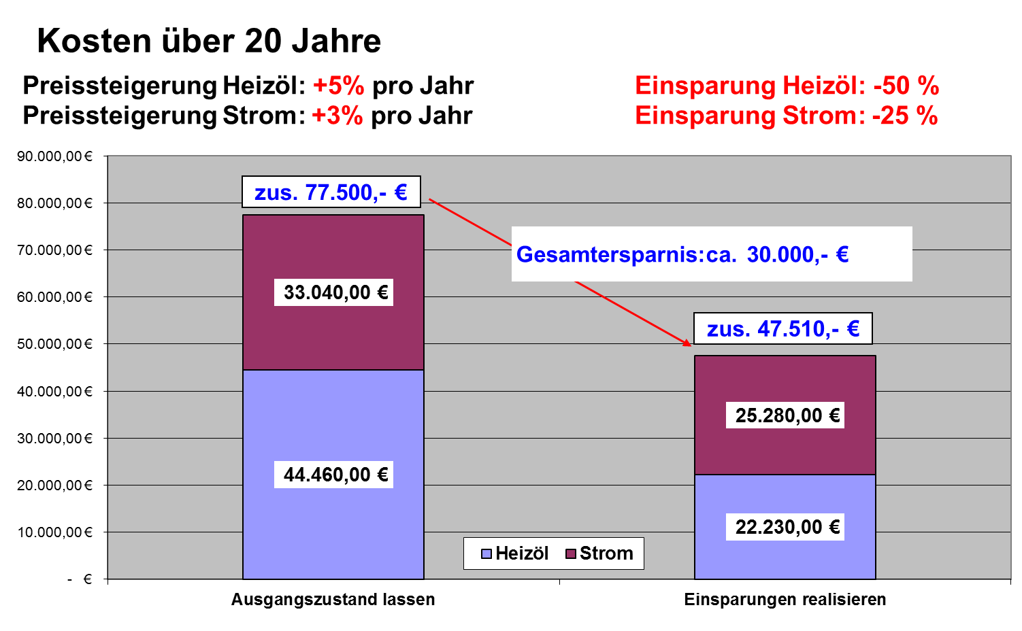

Slide 8


Und wo ist das ganze Geld?
Dem geht’s gut.
Palm-Hotel in Dubai
Gazprom Building

Slide 9
Sie haben die Wahl:
Entweder weiter Jahr für Jahr die Energie einkaufen
oder
in Energieeinsparung investieren
➔Letzteres schafft und sichert Arbeitsplätze, schont die Umwelt und erhöht den Wohnkomfort.

Slide 10
Folgende Einflussgrößen bestimmen den Energieverbrauch eines Wohngebäudes
die energetische Qualität der Gebäudehülle
die Effizienz der technischen Anlagen
das Nutzerverhalten
der Standort
Notes:
Lüftungsanlage: Die einströmende Luft wird in Grob- und Feinfiltern gefiltert und ist damit sauberer als die Außenluft → keine gefährlichen Schwebestäube wie Rußpartickel, Pollen etc.
→ es wird weniger Staub ins Haus transportiert als bei Fensterlüftung
Strömungseffekte bei Fensterlüftung sind größer als bei einer korrekt arbeitenden kontrollierten Wohnraumlüftung → weniger Staubaufwirbelung
Passivhaus: keine Heizkörper, die durch thermische Effekte zusätzlich für Luft- und Staubverwirbelungen sorgen
10

Slide 11
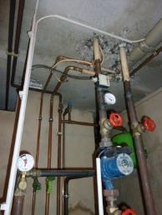
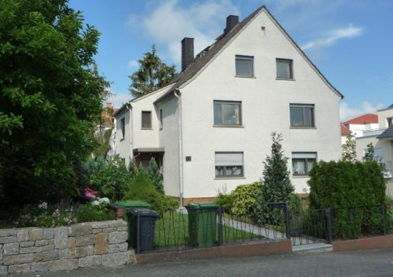
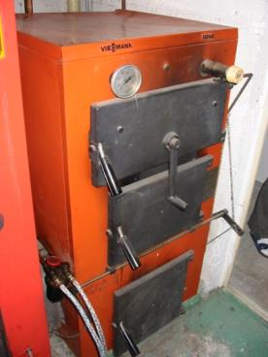
Ausgangslage
Unsanierter Altbau
ungedämmter Speicher
Altes/kaputtes Dach
Ungedämmte Leitungen
Ungeregelte Pumpe
Veraltete Fenster
ungedämmte Außenwand
Alte Heizung
ungedämmte Kellerdecke
Fotos: Martina Rittersdorf und Horst Neises
Notes:
11

Slide 12
Nachrüstpflichten gebäudeBestand
Gemäß Energieeinsparverordnung (EnEV)
EnEV § 10
  Heizkessel für flüssige und gasförmige Brennstoffe müssen nach 30 Jahren außer Betrieb genommen werden (außer Niedertemperatur- oder Brennwertkessel).
  Bisher ungedämmte, zugängliche Wärmeverteilungs- und Warmwasserleitungen sowie Armaturen, die sich in unbeheizten Räumen befinden, müssen gedämmt werden.

Slide 13
Nachrüstpflichten gebäudeBestand
Gemäß Energieeinsparverordnung (EnEV)
EnEV § 10
  Oberste Geschossdecken, die nicht die Anforderungen an den Mindestwärmeschutz erfüllen, müssen gedämmt werden (U ≤ 0,24 W/m²K).
  Alternativ: Dämmung der Dachflächen
Ausnahme Nachrüstpflichten:
Bei selbstgenutzten Ein- und Zweifamilienhäusern, die der Eigentümer am 1.2.2002 schon bewohnt hat, sind die Pflichten erst bei einem Eigentümerwechsel zu erfüllen (Frist 2 Jahre).

Slide 14
Maßnahmen Gebäudehülle
Wärmedämmstandards im Vergleich
Bauteil | Neubau EnEV 2014 Mindeststandard* |  | Typische Altbauten bis 1978
 | U-Wert W/(m²K) | Wanddicke/ Dämmstärke | U-Wert in W/(m²K) | Wanddicke/ Dämmstärke
Außenwände | 0,25 - 0,30 | 36,5 cm oder 24 cm + Dämmung | 1,1 – 1,7 | 24 - 30 cm
Fenster | 1,1 - 1,3 | - | 2,8 - 3,2 | -
Dächer | 0,2 - 0,25 | 16 – 25 cm | 0,8 - 1,5 | 4 – 10 cm
Kellerdecke | 0,3 - 0,4 | 6 – 12 cm | 1,0 - 1,5 | -
*Verschärfung der Anforderungen an Neubauten ab 2016:
Zulässiger Jahres-Primärenergiebedarf -25%, Wärmedämmung der Gebäudehülle ca. -20%
Notes:
14

Slide 15
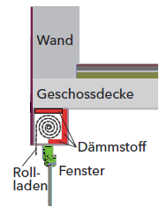
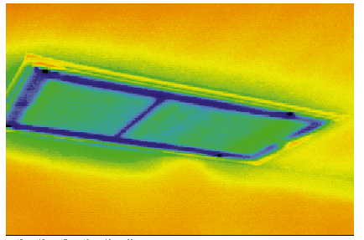
Gering investive Maßnahmen
Sofortmaßnahmen Gebäudehülle
Dämmung der Rollladenkästen
Abdichtung von Fenstern und Türen
Abdichtung von Einschubtreppen
Quellen: links IWU, Energiesparinformationen Nr. 5, rechts Hessische Energiesparaktion
Notes:
15

Slide 16
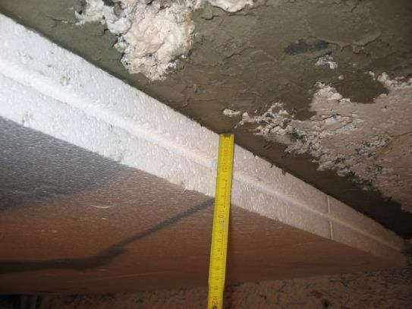
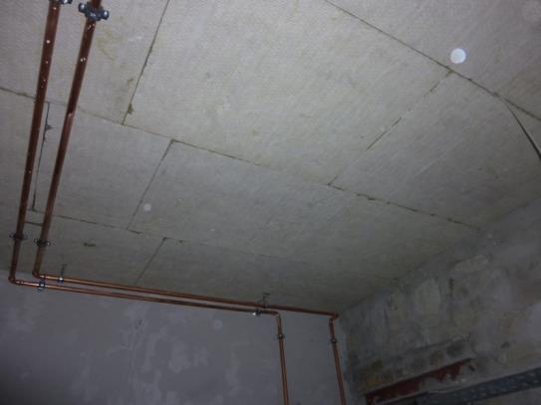
Maßnahmen Gebäudehülle
Dämmung der Kellerdecke
Dämmung von der Unterseite (Kaltseite)
Mindest U-Wert EnEV 0,30 W/m²K, ca. 8-10cm WLG 035
Mindest U-Wert KfW 0,25 W/m²K, ca. 10-12cm WLG 035
Kosten ca. 30,- bis 50,- € / m² Ausführung durch eine Fachfirma
Materialpreis ca. 15,- bis 25,- € / m²
Fotos: Bernhard Andre und Martina Rittersdorf
Notes:
16

Slide 17
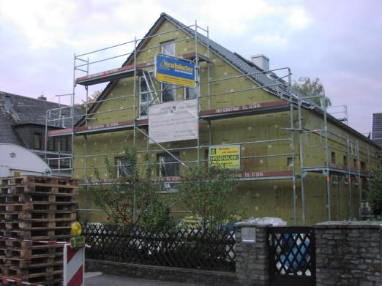
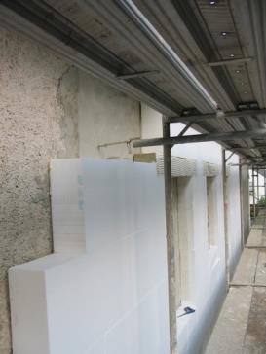
Maßnahmen Gebäudehülle
Außenwände
Dämmung der Außenwände
mit Außendämmung
d
24 cm
d
Monolithische Außenwand
Zweischalige Außenwand mit WDVS
Fotos: Bernhard Andre und VZ RLP
Notes:
17

Slide 18
Maßnahmen Gebäudehülle
Außenwände
Dämmung der Außenwände
mit Innendämmung
von oben
betrachtet
d
d
2 cm
4 cm
24 cm
6 cm
24 cm
Verbundplatte aus Gipskarton mit Polystyrol
Innendämmung mit Holzständern und Dampfbremse
Quelle: IWU, Energiesparinformationen Nr. 11
Notes:
18

Slide 19
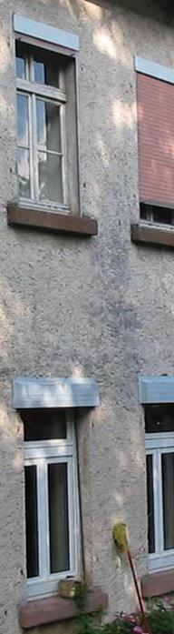
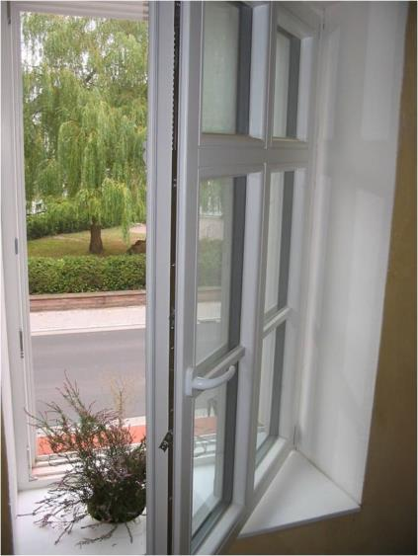
Maßnahmen Gebäudehülle
Fenster
Erneuerung der Fenster
Wärmeschutzverglasung
bei Fenstererneuerung
Kosten 250-500 € pro m² Je nach Qualität von Verglasung und Rahmen
3-fach-Verglasung kaum teurer als 2-fach-Verglasung
Fotos: Bernhard Andre
Notes:
19

Slide 20
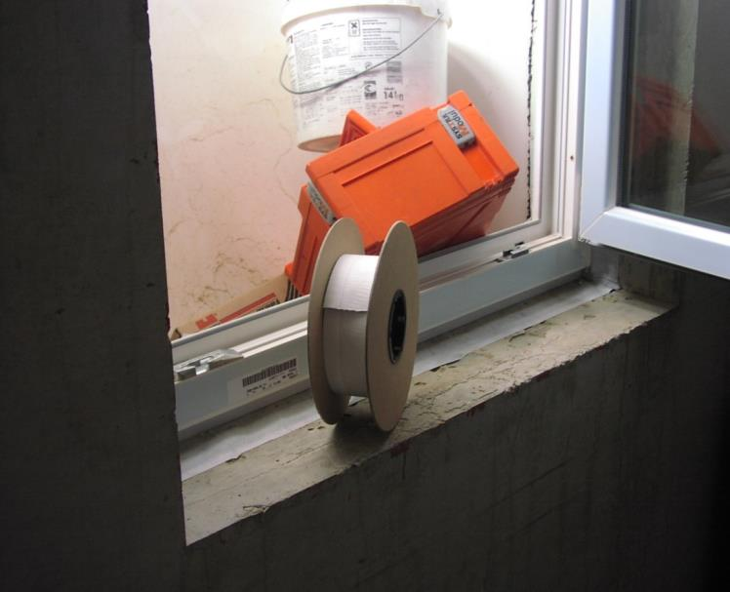
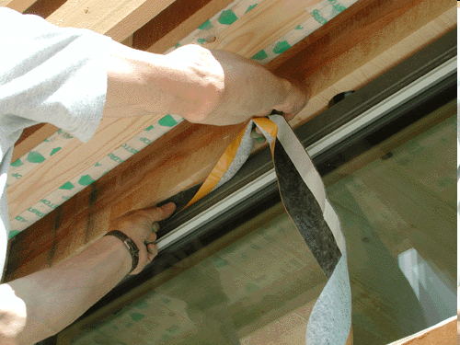
Maßnahmen Gebäudehülle
Fenster
Luftdichter Fenstereinbau
PU-Schaum ergibt keinen luftdichten Einbau!!
Fotos: VZ RLP
Notes:
20

Slide 21
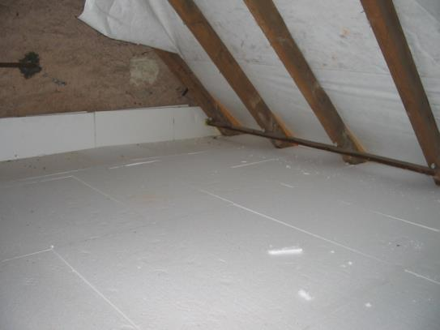
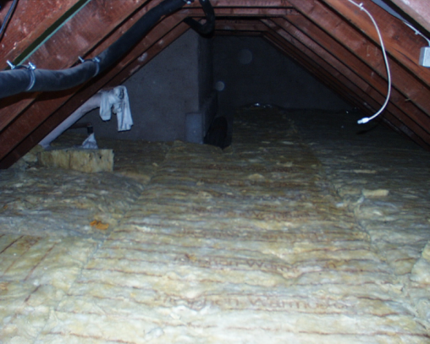
Maßnahmen Gebäudehülle
Dach
Dämmung der Obersten Geschossdecke
Dämmung von der Oberseite (Kaltseite), Dicke ca. 20-24 cm
Mindest U-Wert EnEV = 0,24 W/m²K
Mindest U-Wert KfW = 0,14 W/m²K
Fotos: Bernhard Andre und Rainer Winkels
Notes:
21

Slide 22
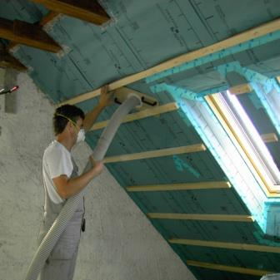
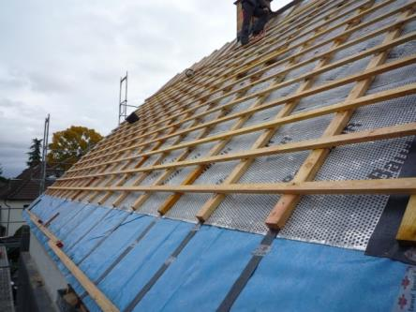
Maßnahmen Gebäudehülle
Dach
Dämmung der Dachflächen
d
d
Zwischensparren-dämmung
Zwischen- mit zusätzlicher Untersparrendämmung
d
Zwischen- mit zusätzlicher Aufsparren-dämmung
Fotos: VZ RLP
Notes:
22

Slide 23
Maßnahmen Gebäudehülle
Dach
Dachkonstruktion
Dachziegel
Lattung
Konterlattung
Holzweichfaserplatte
Sparren/Dämmung
d
Dampfbremse/Luftdichtheitsebene
Kantholz/Dämmung
Gipskarton

Slide 24
Maßnahmen Gebäudehülle
Dach
Luftdichtheit (innen) und Winddichtheit (außen)
Winddichtung verhindert Luftströmung in die Konstruktion
Holzweichfaserplatte =
Winddichtung
Sparren/Dämmung
d
Dampfbremse =
Luftdichtung
Kantholz/Dämmung
Gipskarton
Luftdichtung verhindert Luftströmung durch die Konstruktion

Slide 25
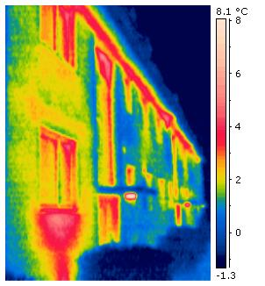
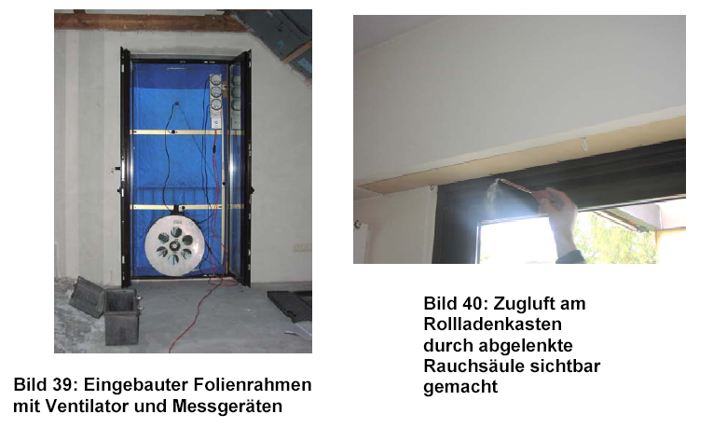
Weitere Maßnahmen
Wärmebrücken reduzieren – Luftdichtheit überprüfen
Fotos: links VZBV, rechts VZ RLP

Slide 26
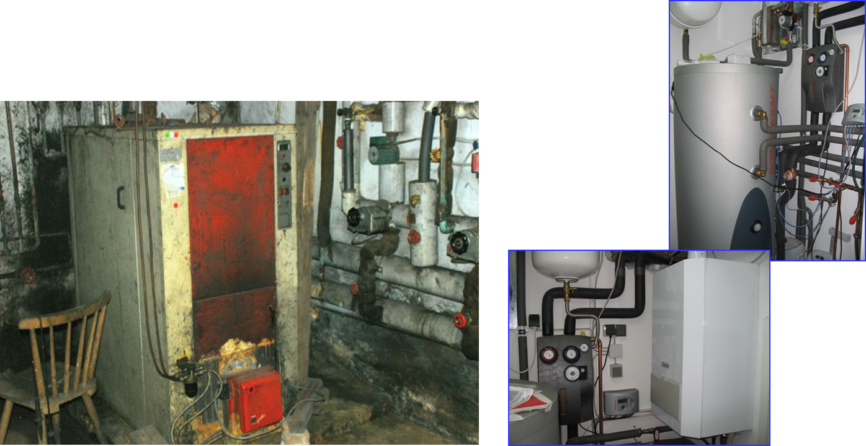
Maßnahmen aNLAGENTECHNIK
Erneuerung der Heizungsanlage
Heizungstechnik gestern und heute!
Fotos: links Joachim Weid, rechts Bernhard Andre
Notes:
26

Slide 27
Maßnahmen aNLAGENTECHNIK
Bestandteile einer Heizungsanlage
Warmwasser-speicher
Heizkessel
Notes:
27

Slide 28
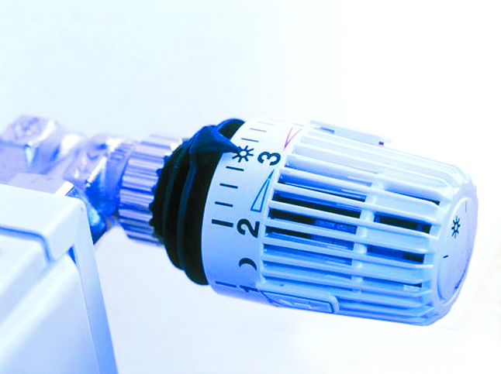
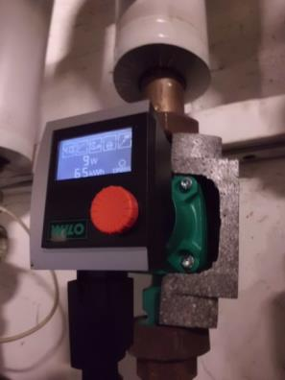
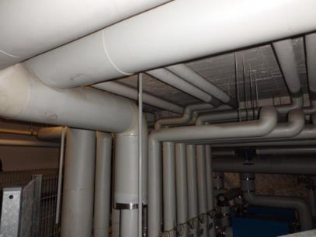
Gering investive Maßnahmen
Optimierung der Heizungsanlage
Dämmung der Rohrleitungen
Austausch der Heizungspumpe
Erneuern der Thermostatventile
Hydraulischer Abgleich
Fotos links, mitte: Martina Rittersdorf
Notes:
28

Slide 29
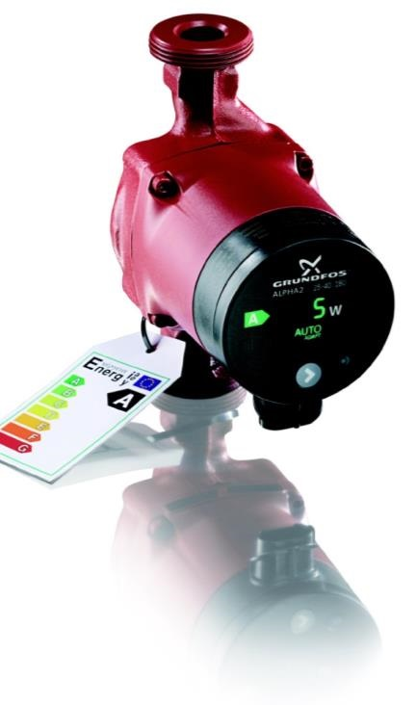
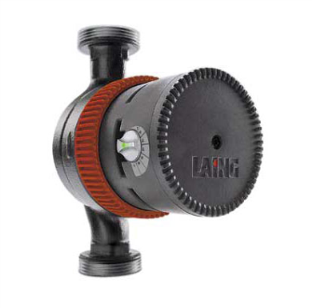
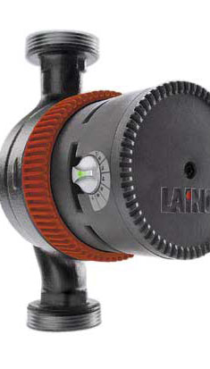
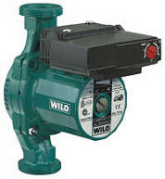
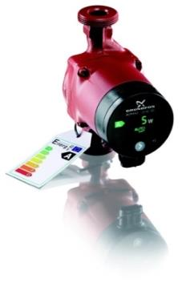
Was ist das?
Heizungsumwälzpumpe, Zirkulationspumpe
Einfamilienhaus:
80 Watt, Betrieb 5.000 h / a
400 kWh jährlicher Stromverbrauch!
Hocheffizienzpumpe: 8 Watt
Ersparnis: 360 kWh ⇨ 95 Euro

Slide 30
auf die Einstellung kommt es an!
ohne hydr. Abgleich mit hydr. Abgleich
70°
60°
65°
40°

Slide 31
Die Heizungsanlage und die Versorgungsalternativen

Slide 32
Die Heizungsanlage und die Versorgungsalternativen

Slide 33
Die Heizungsanlage und die Versorgungsalternativen

Slide 34
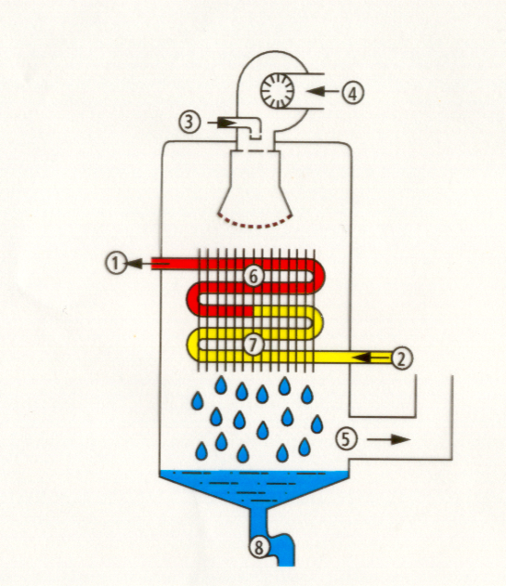
Maßnahmen aNLAGENTECHNIK
Brennwertkessel
Optimale Ausnutzung des Energiegehalts des Brennstoffs
Bei Erdgas steigt der Jahresnutzungsgrad um bis zu 11%, bei Heizöl um bis zu 6%
Gut kombinierbar mit niedrigen Heizwassertemperaturen
Einbau eines Luft-Abgas-Systems sehr sinnvoll
Bei Gas als Brennstoff ist keine Neutralisation des Kondensats erforderlich

Slide 35
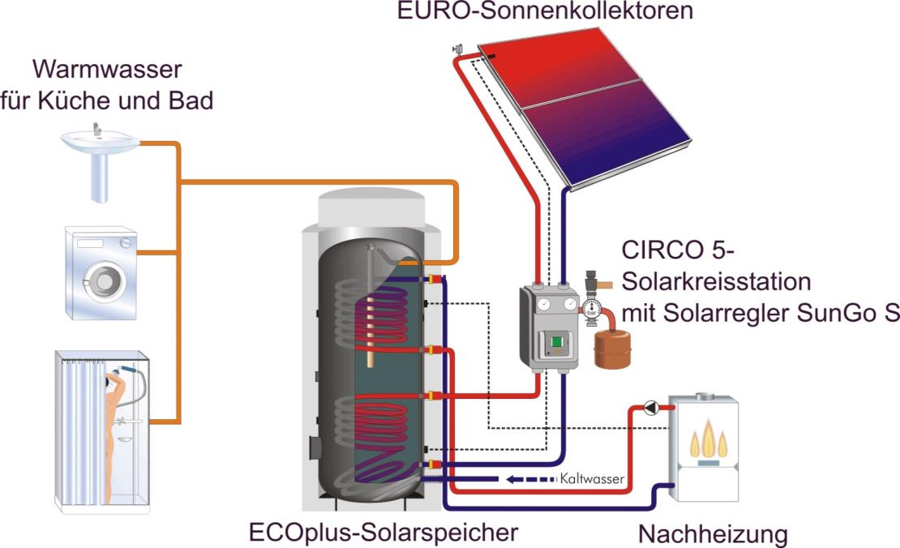
Maßnahmen aNLAGENTECHNIK
Thermische Solaranlage zur Warmwasserbereitung
Kosten
ca. 5.000,-€
Quelle: Wagner-Solar, Cölbe

Slide 36
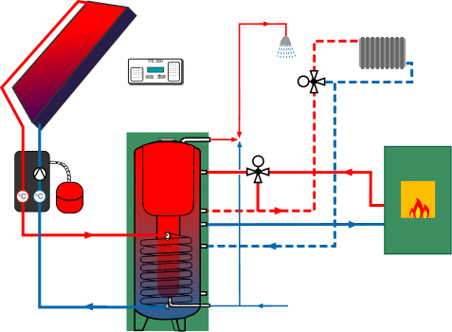
Maßnahmen aNLAGENTECHNIK
Thermische Solaranlage zur Warmwasser-bereitung und Heizungsunterstützung
Kosten ca.
12 - 14.000,-€

Slide 37
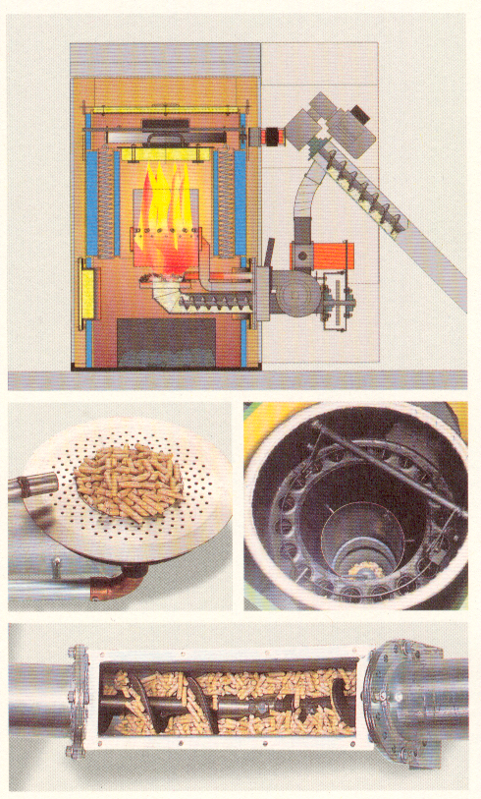
Maßnahmen aNLAGENTECHNIK
Pelletheizung
Brennstoff CO₂-neutral
Heizwert: 1 kg Pellets ≈ 5 kWh
Kosten: ca. 25 Ct pro kg oder
ca. 5 Ct pro kWh
Kessel sind etwa 50 bis 100 % teurer als Ölheizkessel: ca. 6 - 10.000,- €
Förderung :
Pelletöfen mit Wassertasche:
80,- € je kW, mindestens 2.000,- €
Pelletkessel: 80,-€ je kW, mind. 3.000,- €, mit Pufferspeicher (≥30L/kW): mindestens 3.500 €
Voraussetzungen: Kesselwirkungsgrad ≥ 89%, bei Pelletöfen ≥ 90%
Grenzwerte für CO und Staub sind einzuhalten und hydraulischer Abgleich

Slide 38
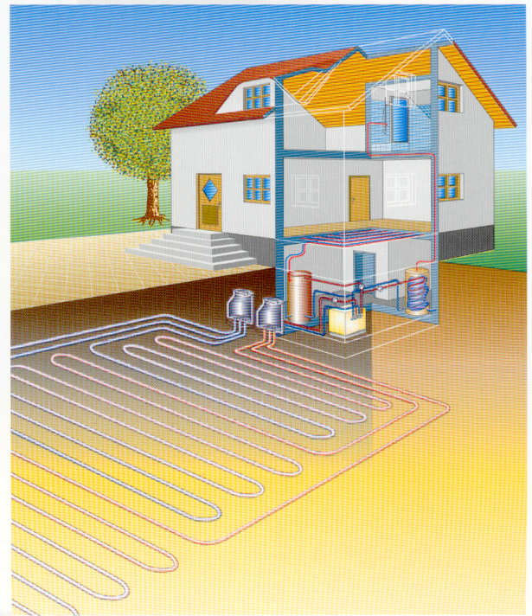
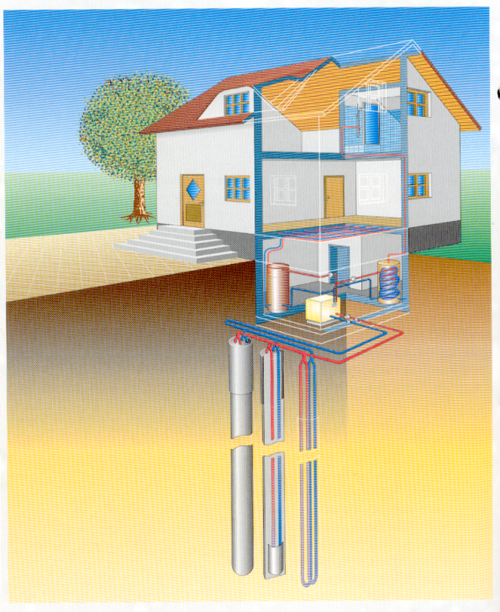
Maßnahmen aNLAGENTECHNIK
Wärmepumpe
mit Erdkollektor mit Erdsonde

Slide 39
Modernisierungsfahrplan
Bei Gebäuden, die älter als 25 Jahre sind, besteht häufig ein Einsparpotential von mehr als 50 %
Bei der Altbaumodernisierung kann jeder seinen individuellen Fahrplan aufstellen:
Eine Komplettsanierung bietet die besten Möglichkeiten
Aber auch jedes Einzelvorhaben am Gebäude sollte unbedingt mit einer Energiesparmaßnahme verbunden werden, sonst wird eine gute Chance verpasst
Eine qualifizierte Vor-Ort-Beratung berechnet die Einsparpotentiale
Die Energieberatung der Verbraucherzentrale RLP hilft bei allen praktischen Fragen

Slide 40
Modernisierungsfahrplan
Sofort-Maßnahmen
Dämmung der obersten Geschossdecke
Dicke: 20 cm Materialpreis ca. 40 € pro m²
Dämmung der Kellerdecke
Dicke: 6-10 cm Materialpreis ca. 25 € pro m²
Rohrleitungen im kalten Bereich dämmen
Dicke: 20-50 mm Materialpreis ca. 10 € pro m
Heizung optimieren Kosten 500 bis 1.000 €

Slide 41
Modernisierungsfahrplan
WDR*-Maßnahmen
Außenwanddämmung durchführen
bei Fassadenerneuerung
bei Feuchtigkeits- und Schimmelbildung
Dicke: 14-20 cm Kosten 100-150 € pro m²
Innendämmung durchführen
bei Wohnungsrenovierung
bei Feuchtigkeits- und Schimmelbildung
Dicke: 6-10 cm Kosten 60-80 € pro m²
*= Wenn Dann Richtig

Slide 42
Modernisierungsfahrplan
WDR*-Maßnahmen
Dachdämmung durchführen
bei Dachausbau
bei Dacherneuerung
Dicke: 20 cm Kosten ca. 100 € pro m²
Wärmeschutzverglasung durchführen
bei Fenstererneuerung
Kosten 400-500 € pro m²
Solaranlage einbauen
bei Heizungserneuerung
Kosten 5.000 – 14.000 €
*= Wenn Dann Richtig

Slide 43

Noch Fragen?
Wir bieten Antworten

Slide 44
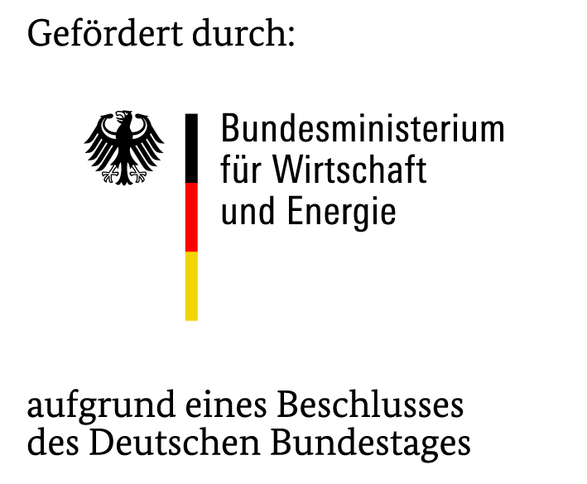

Nutzen sie unsere angebote
Persönliche Energieberatung
Energie-Checks
Seminar
Energiehotline 0800 – 60 75 600
(kostenfrei aus allen Netzen)
www.energieberatung-rlp.de

Slide 45
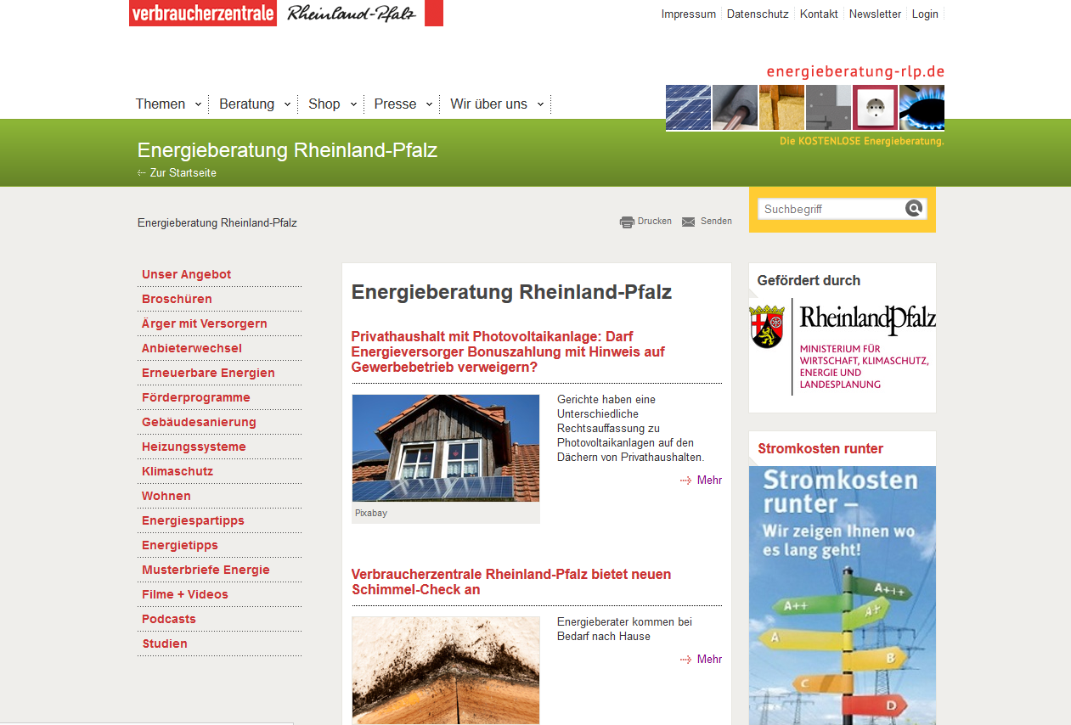
Weitere Infos
www.energieberatung-rlp.de

Slide 46
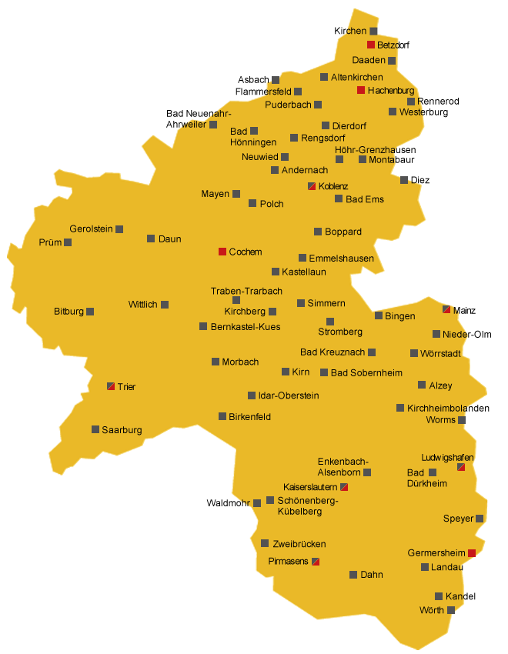
Kostenlose Energieberatung in über 60 Standorten in RLP
Weitere Infos unter
0800 60 75 600
(kostenfrei aus allen Netzen) www.energieberatung-rlp.de

Slide 47

Persönliche Energieberatung
In Kaiserslautern
Verbraucherzentrale
Jeden Mittwoch von 9-13 Uhr
Rathaus Nord,
Referat Umweltschutz
Jeden Mittwoch von
13.30-16.30 Uhr
Kostenfrei nach Terminvereinbarung
Anmeldung unter 0800 – 60 75 600
(kostenfrei aus allen Netzen)
www.energieberatung-rlp.de
Notes:
Diese Folie je nach Beratungsort anpassen: Ort und Beratungszeiten

Slide 48
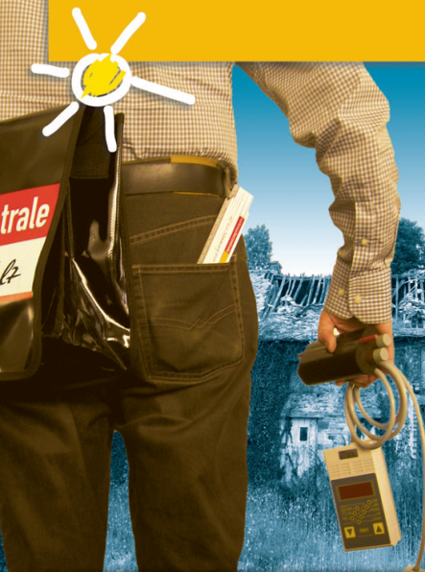
Energie-check vor ort
Basis-Check für Mieter und Wohnungseigentümer: 10 €
Strom sparen + Heizen und Lüften
Gebäude-Check für
Hausbesitzer: 20 €
Strom sparen + Heizen und Lüften
+ Gebäudehülle und Heizung
Anmeldung unter 0800 – 60 75 600
(kostenfrei aus allen Netzen)
www.energieberatung-rlp.de

Slide 49
Letzte Frage
Heizen Sie noch,
oder dämmen Sie schon?
Wärmedämmung -
Millionen Schafe können nicht irren!

Slide 50
Vielen dank für ihre Aufmerksamkeit
Verbraucherzentrale Rheinland-Pfalz e.V.
Seppel-Glückert-Passage 10 • 55116 Mainz
energie@vz-rlp.de • www.energieberatung-rlp.de

